Slide 1


Agrupamiento de datos con SQL
Prof. Vannessa Duarte

Slide 2
Contenido
Estructura INNER JOIN
Estructura INNER JOIN con USING
Estructura CASE- WHEN- ELSE –THEN
Estructura LEFT JOIN
Estructura Right JOIN
Estructura FULL JOIN
Estructura CROSS JOIN

Slide 3
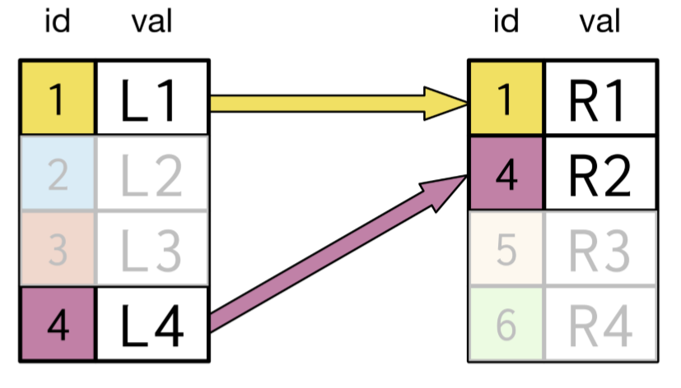
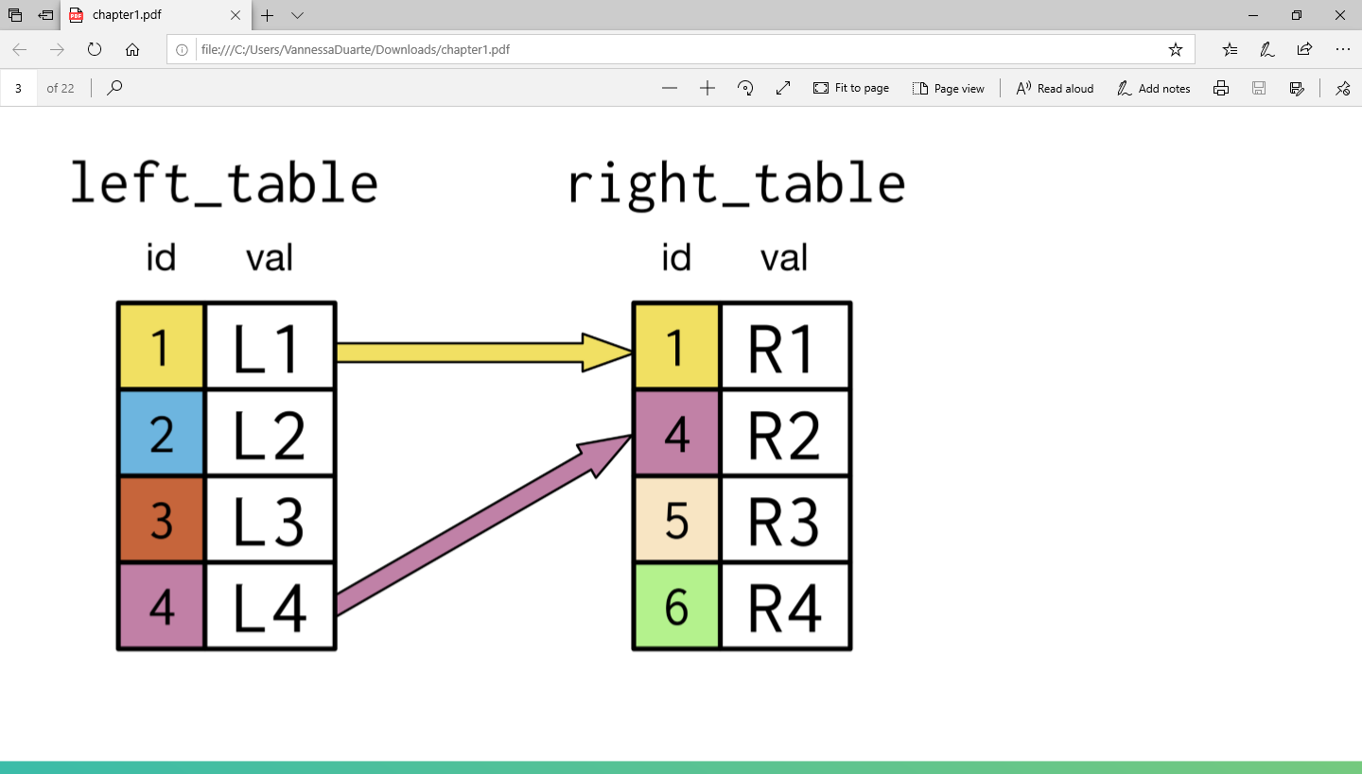
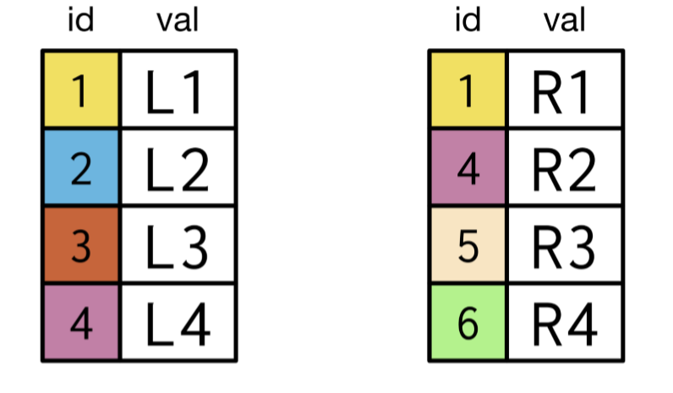
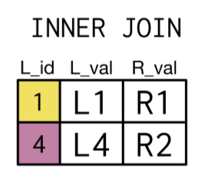
INNER JOIN
SELECT * FROM left_table INNER JOIN right_table ON left_table.id = right_table.id;
Buscar las películas que no tienen presupuesto
Tabla Izquierda Tabla Derecha

Slide 4
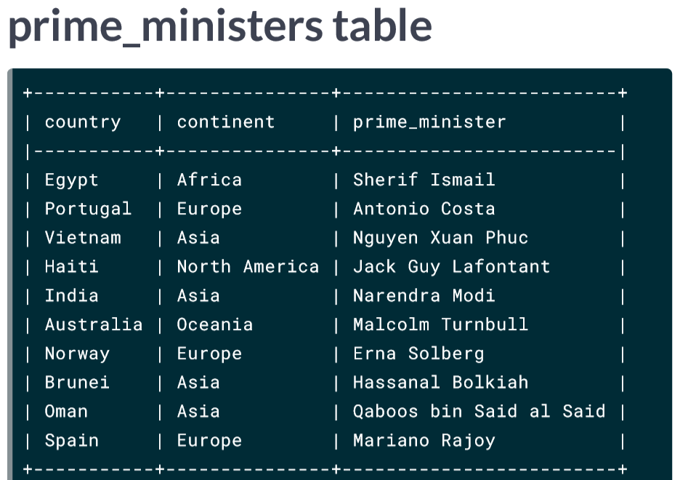
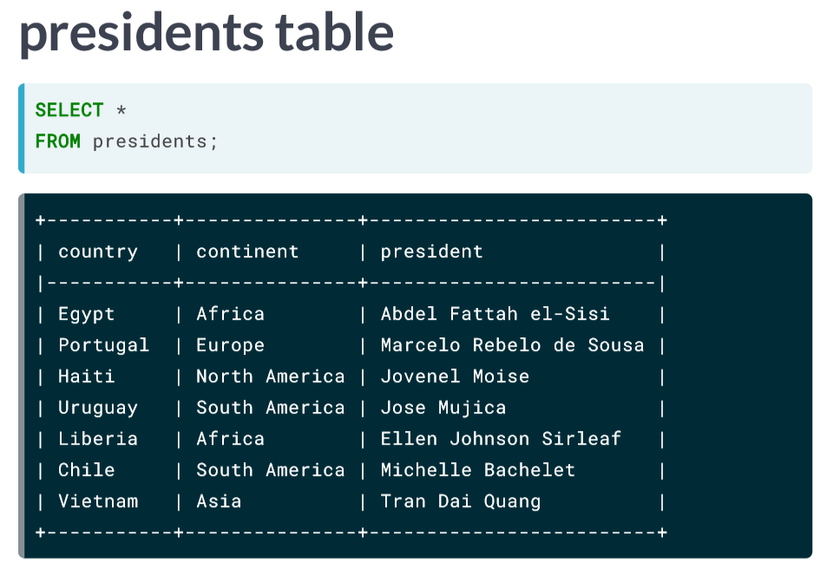
INNER JOIN

Slide 5
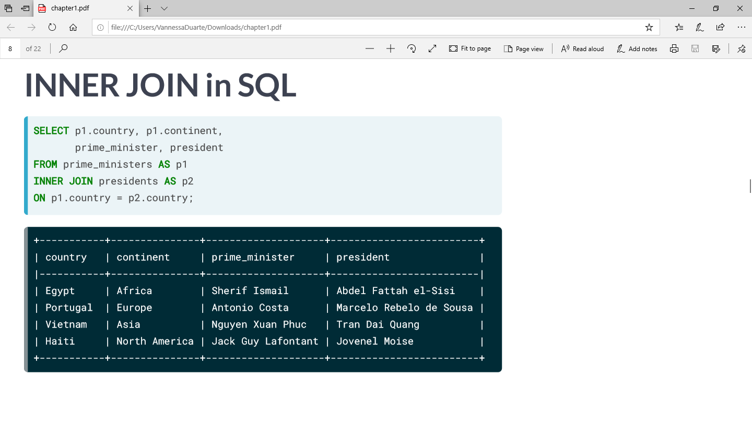
INNER JOIN

Slide 6
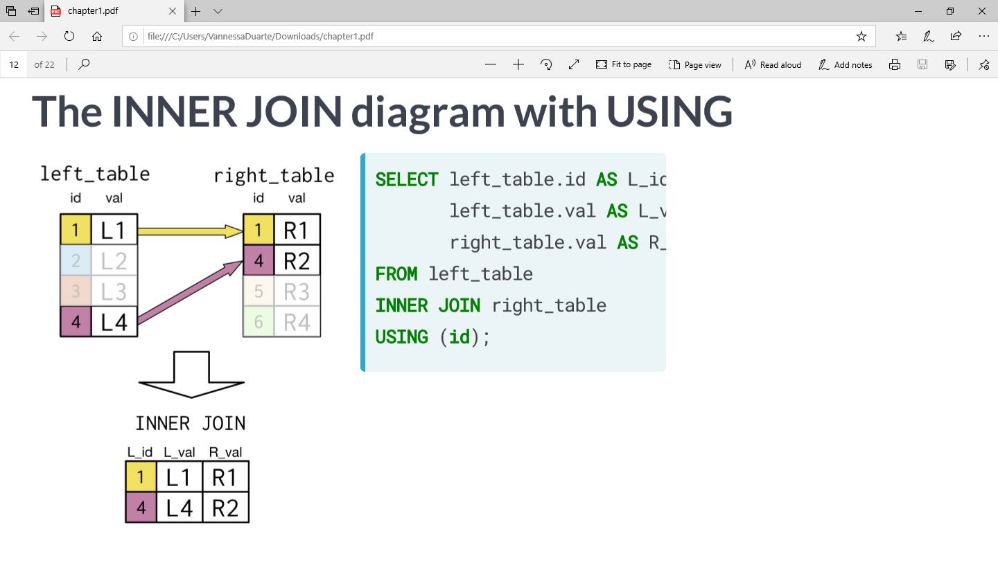
INNER JOIN - USING

Slide 7
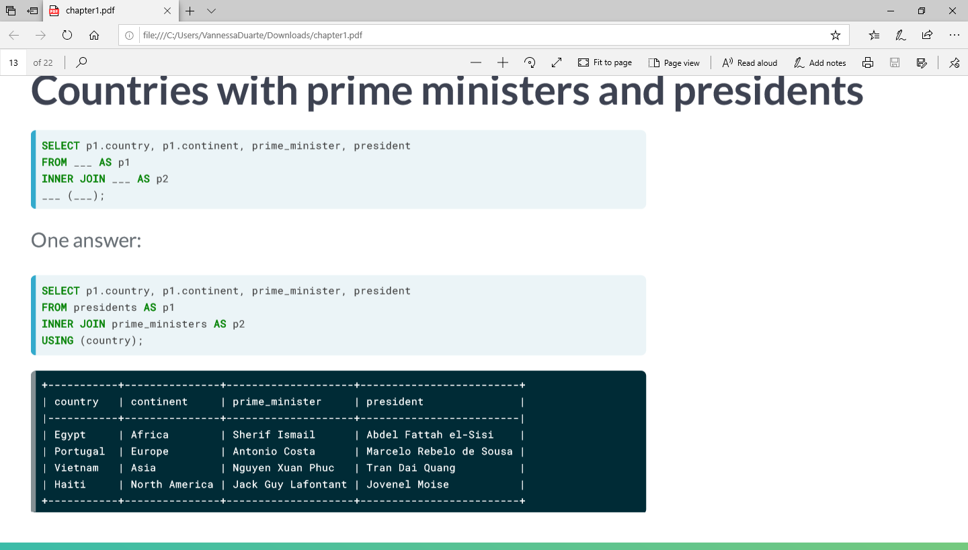
INNER JOIN - USING

Slide 8
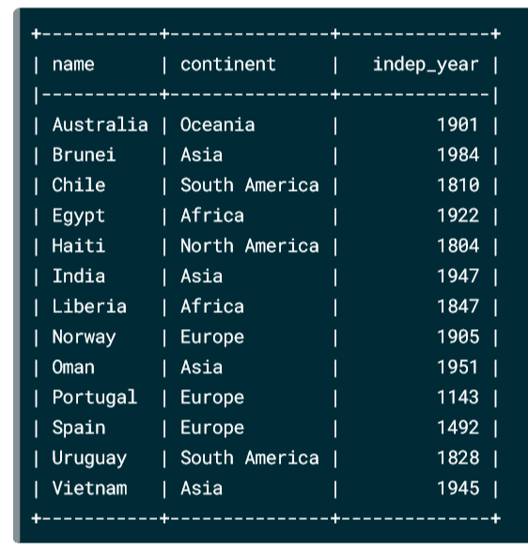
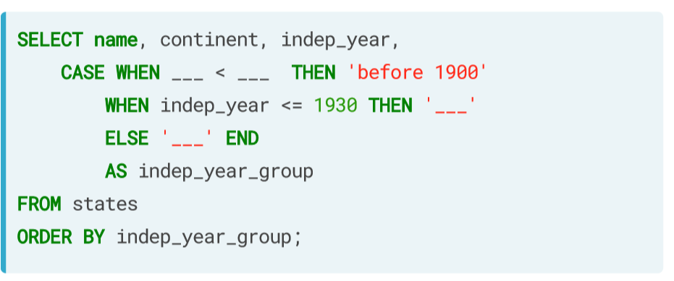
case-when – else -then
Preparando indep_year_group en estados

Slide 9
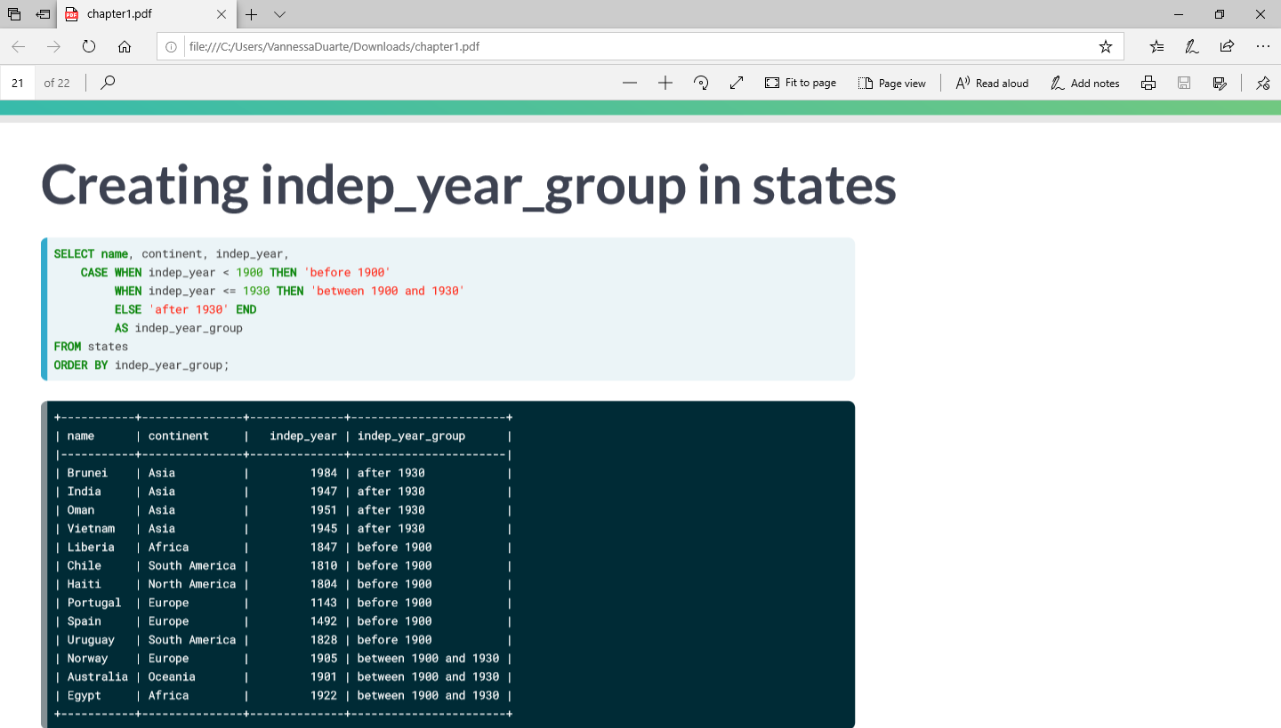
case-when – else -then
Creando indep_year_group en estados

Slide 10
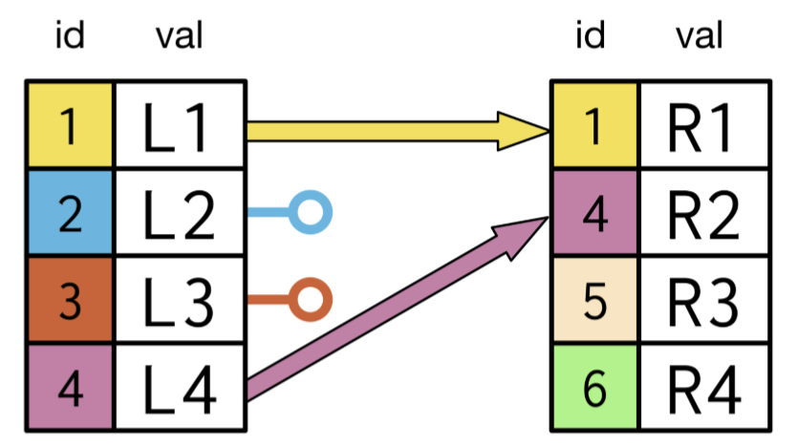
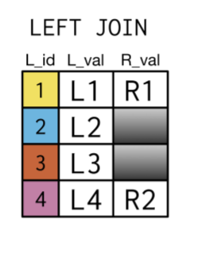
LEFT JOIN
Tabla Izquierda Tabla Derecha

Slide 11
left JOIN

Slide 12
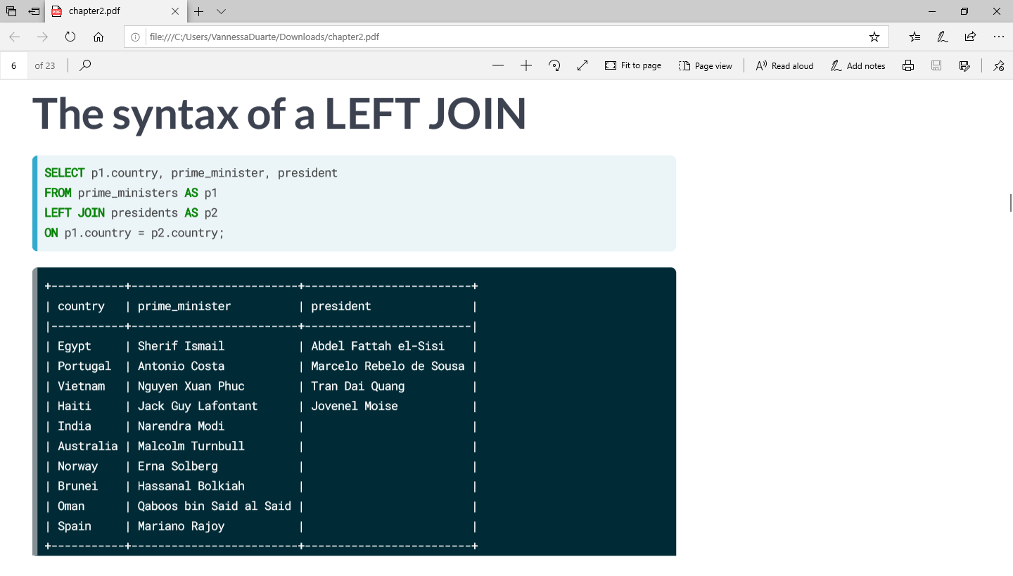
Left Join

Slide 13
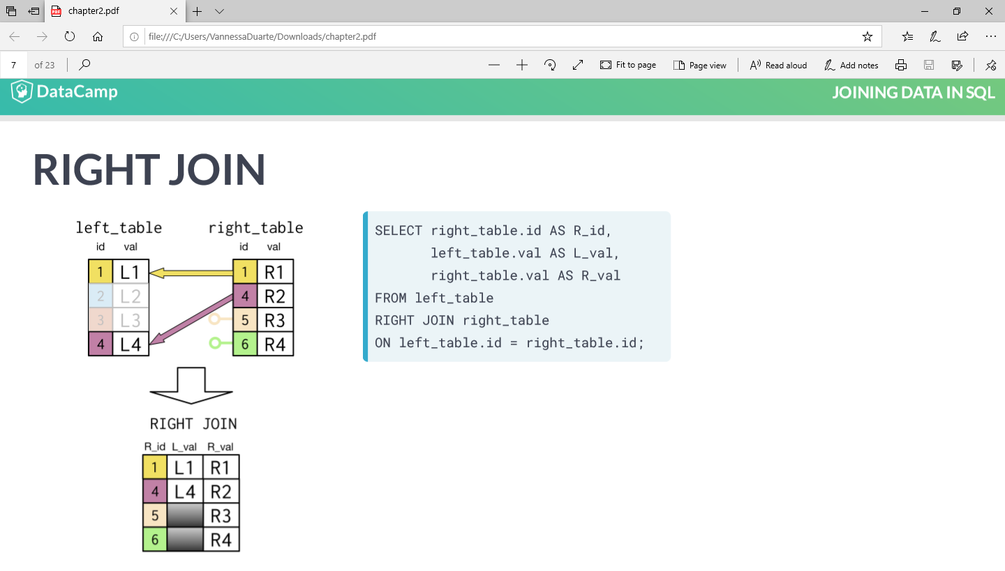
Right JOIN
Tabla Izquierda Tabla Derecha

Slide 14
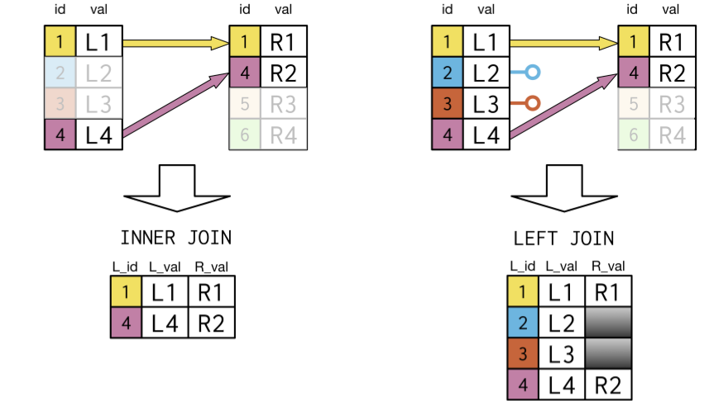
(Left join vs right join)

Slide 15
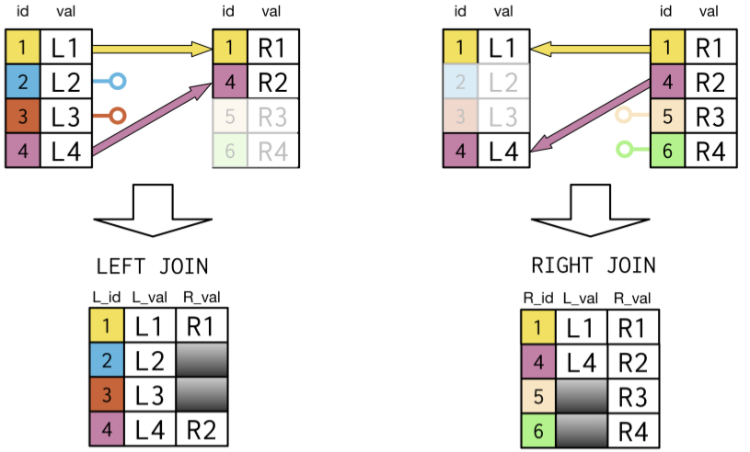
(Left join vs right join)

Slide 16
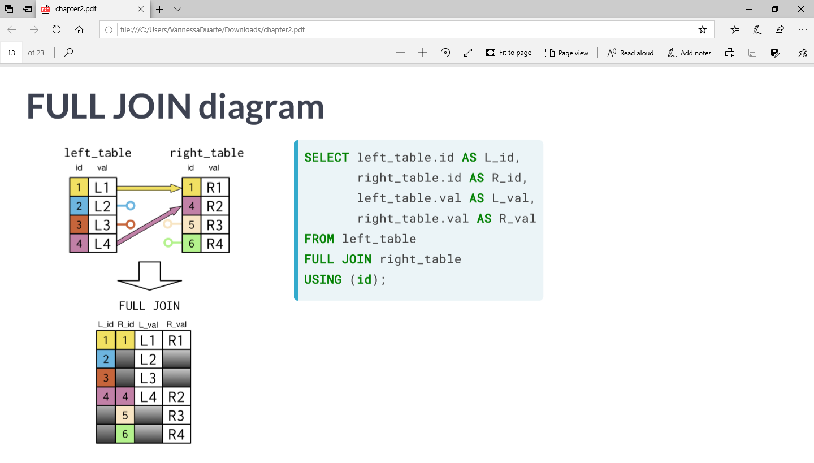
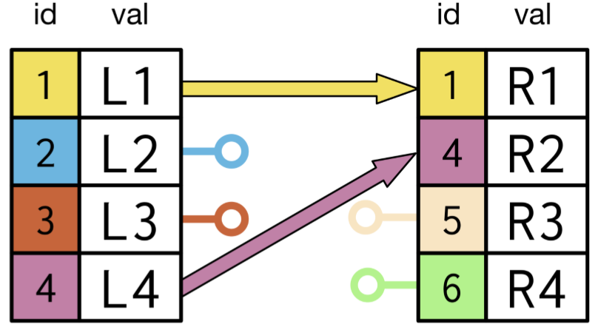
LEFT JOIN
Tabla Izquierda Tabla Derecha

Slide 17
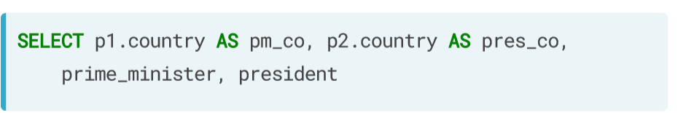
FuLL JOIN

Slide 18
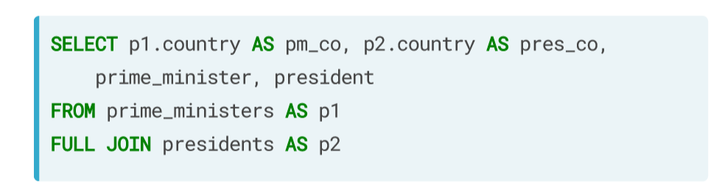
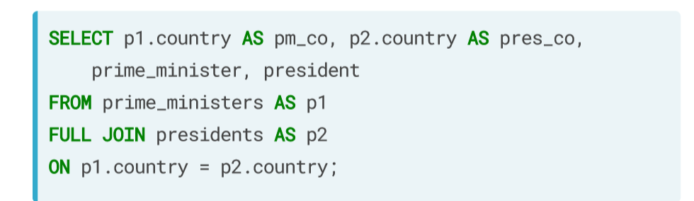
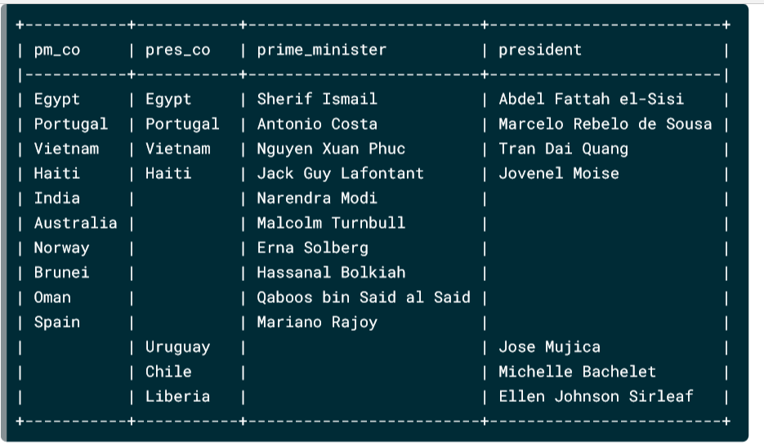
FuLL JOIN

Slide 19
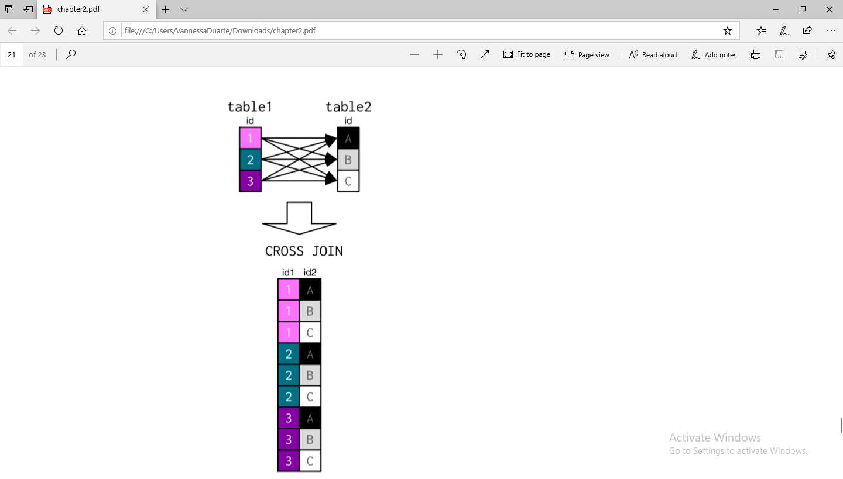
Cross join
Tabla 1 Tabla 2

Slide 20
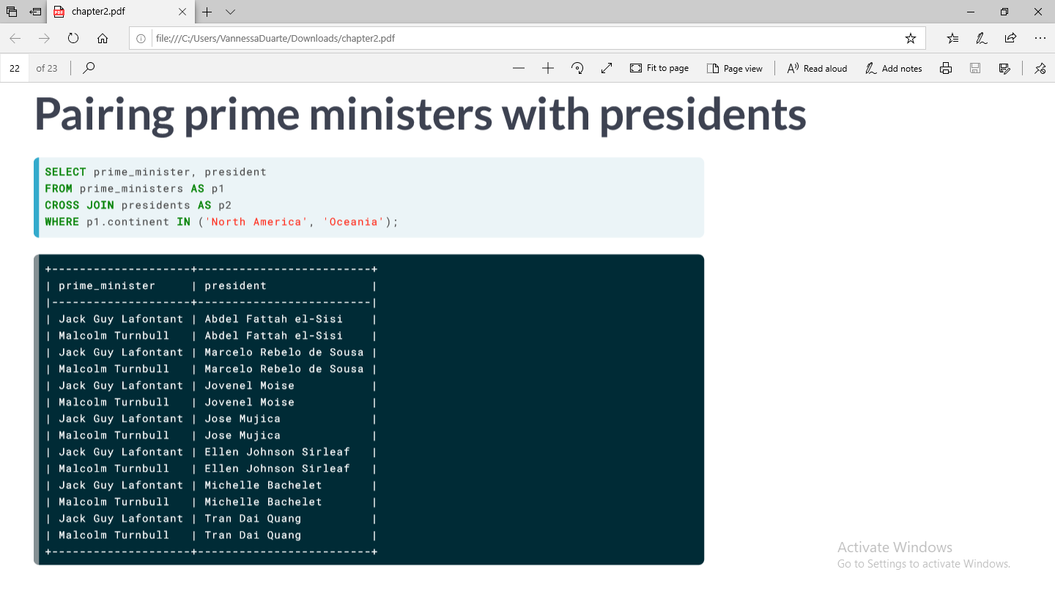
cross JOIN

Slide 21
PREGUNTAS ¿?¿?¿?¿?¿?¿?¿?¿?¿?¿?¿?¿?

